Slide 1
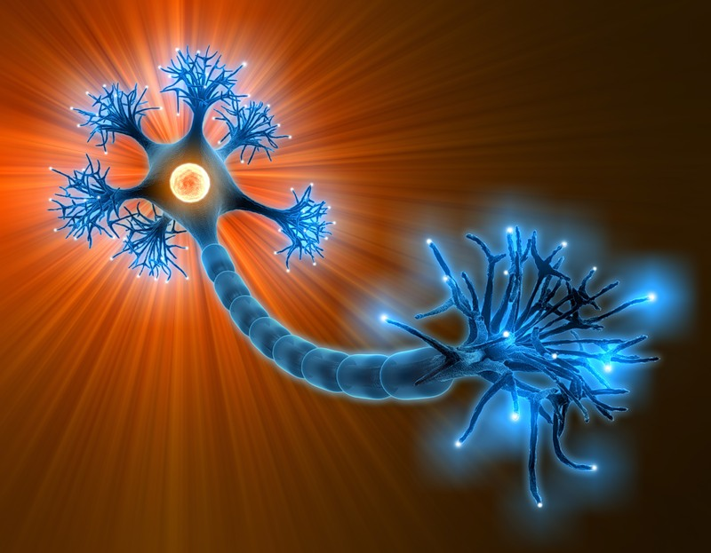
Нервная система.Рефлекс.Инстинкт.
Презентация к уроку биологии 7класс. Подготовила Кольцова Ольга Павловна, учитель биологии ГБОУ СОШ№372, Московского района, г.СПб

Slide 2
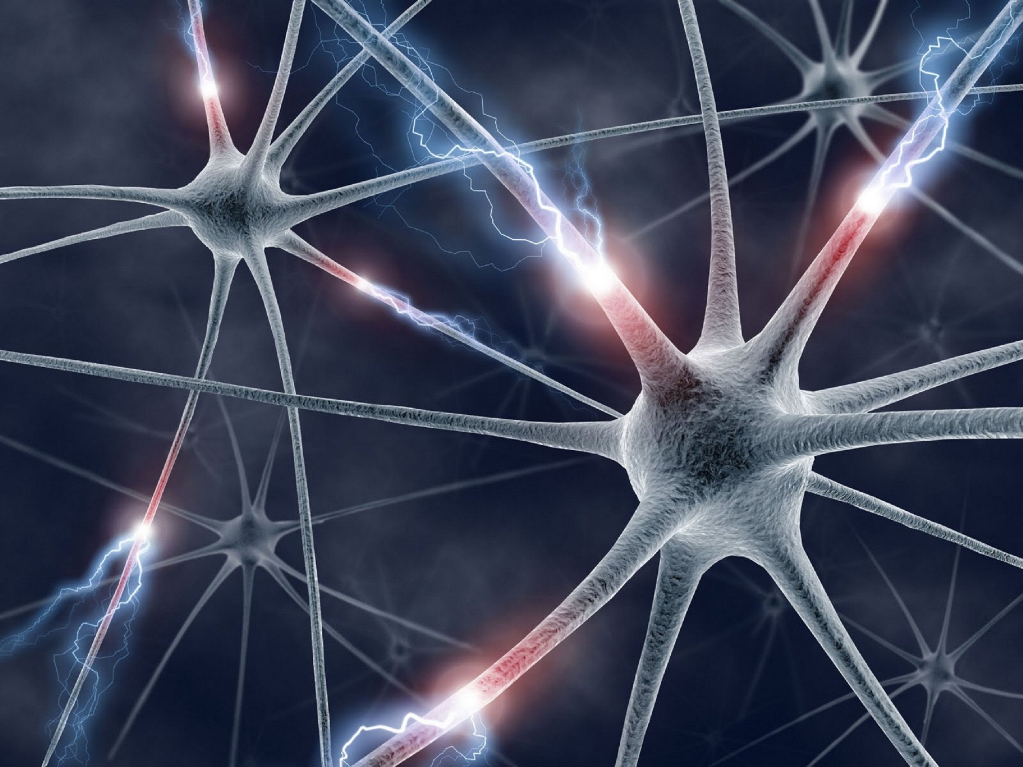
Нервная система - совокупность образований (нервы, ганглии, органы чувств, мозг) у животных и человека, которая осуществляет восприятие действующих на организм раздражителей, анализирует их и обеспечивает координированную ответную реакцию.

Slide 3
Значение нервной системы.
Нервная система:
обеспечивает взаимосвязь между отдельными органами
обеспечивает функционирование организма как единого целого.
Она регулирует и координирует деятельность различных органов, приспосабливает деятельность всего организма как целостной системы к изменяющимся условиям внешней и внутренней среды. С помощью нервной системы осуществляются восприятие и анализ разнообразных раздражений из окружающей среды и внутренних органов, а также ответные реакции на эти раздражения.

Slide 4
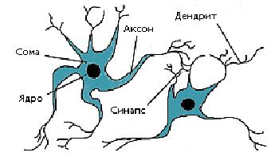
Нейрон.
Структурной и функциональной единицей нервной системы является нервная клетка- нейрон.
Это — специализированные клетки, способные
    принимать,
    обрабатывать,
    кодировать,
    передавать и
    хранить информацию,
    реагировать на раздражения,
    устанавливать контакты с другими нейронами, клетками органов.

Slide 5
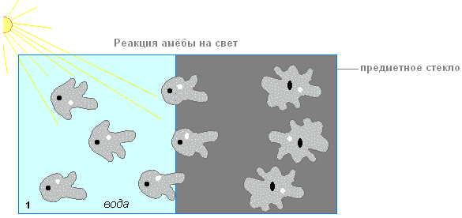
Раздражимость.
РАЗДРАЖИМОСТЬ, свойство живых организмов реагировать на различные воздействия (раздражители) соответствующими изменениями на уровне клетки, ткани или всего организма.
У одноклеточных организмов раздражимость выражается в различных таксисах, т. е. в способности одноклеточных передвигаться определенным образом по отношению к раздражителю.

Slide 6
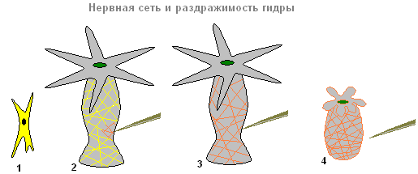
Диффузная нервная система.
Нервная система кишечнополостных принадлежит к диффузному типу. Каждая нервная клетка в ней длинными отростками соединена с несколькими соседними, образуя нервную сеть.

Slide 7
Рефлекс — ответная реакция живого организма на раздражитель, проходящая с участием нервной системы.

Slide 8
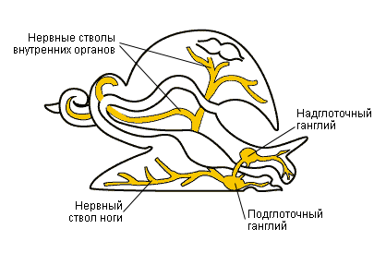
Узловая нервная система.
Узловая нервная система типична для червей моллюсков, членистоногих. Для нее характерна концентрация тел нервных клеток с образованием ганглиев (узлов). Тела нейронов, сосредоточенные в ганглиях, образуют центральную часть нервной системы. Резко возрастает роль нервных узлов головного отдела. Происходит дифференцировка нейронов в соответствии с различными выполняемыми функциями.

Slide 9
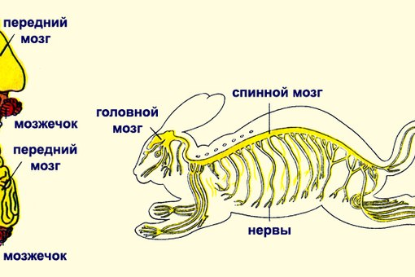
Трубчатая нервная система.
У животных, имеющих трубчатую нервную систему, подавляющее большинство нейронов «собрано» вместе в виде длинного полого тяжа (нервной трубки). Эта трубка проходит практически через все туловище, обеспечивая управление всем организмом.

Slide 10
Строение нервной системы позвоночных.
Нервная система
ЦНС
Спинной мозг
Головной мозг
Периферическая
НС
Соединяет ЦНС со всеми частями организма

Slide 11
Выполни задания.
Рассмотрите слайд, стр.228, рис.176 и ответьте на вопрос «Какие эволюционные изменения произошли со строением головного мозга позвоночных животных?»
Заполните таблицу:
Строение головного мозга | Рыбы | Земновод-ные | Пресмыка-ющиеся | Птицы | Млекопитающие
Отделы головного мозга
Развитие отделов головного мозга
Причины, их обусловив-шие

Slide 12
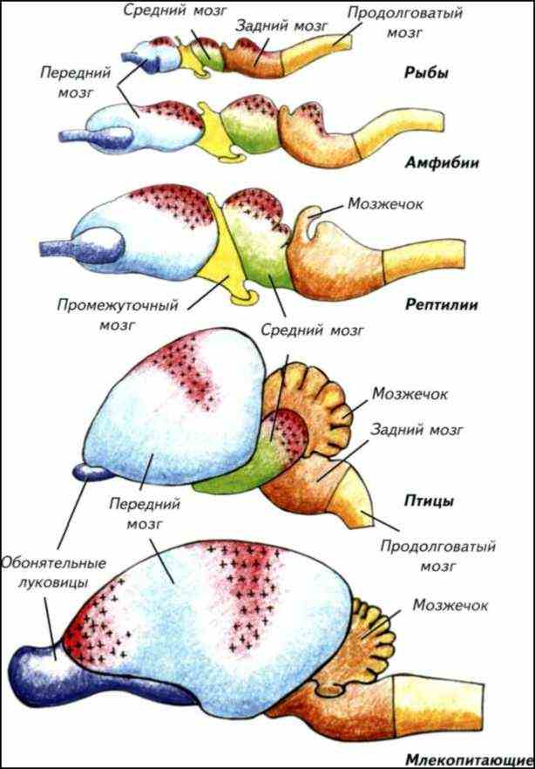
Отделы головного мозга позвоночных животных.

Slide 13
Спасибо за урок!!!
Д/з§43.
Использованы материалы:
medbiol.ru/medbiol/antrop/00079dc7.htm
https://ru.wikipedia.org/wiki/Позвоночные
www.nivasposad.ru

